Slide 1



Formation continue organisée en modules pour le certificat de Soins des stomies, de la continence et des plaies
Commencera à partir de Août 2013 Février 2014
Deuxième début de la formation Nov 14 - Mai 2015
Troisième début de la formation Okt 2015 - Mai 2016
Quatrième début de la formation Okt 2016 - Mai 2017
Cinquième début de la formation Okt 2017 - Mai 2018
Sixième début de la formation Okt 2018 - Mai 2019

Slide 2
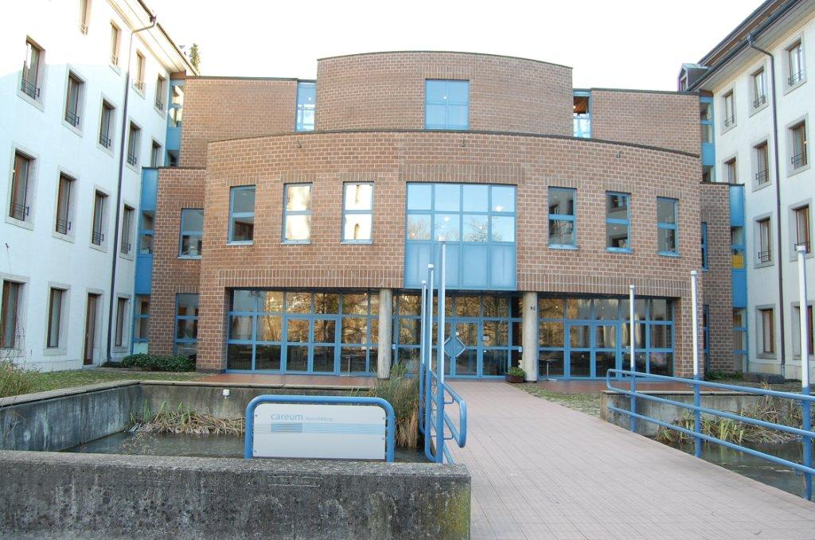

Slide 3

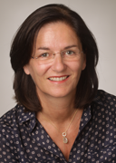
Module et le développement de contenu
Chef de projet: Rahel Stöckli Bereichsleiterin Pflege&Betreuung
Beratung&Kommunikation
Careum Weiterbildung
Mühlemattstr. 42
5001 Aarau
Tel. Direktwahl 062/ 837 58 69
Rahel.stoeckli@careum-weiterbildung.ch
Direction Careum
Dr. Regine Strittmatter

Slide 5
Structure de la formation continue pour le certificat:
La formation se compose de 6 modules :
3 modules spécialisés + 2 modules de conseil + 1 module facultatif.
Les modules représentent chacun environ 90 heures de formation, soit 5 jours de présence + 50 heures d’études individuelles dirigées.(560h)

Slide 6
Careum Formation continue
Le cours de certificat
La formation se compose:
Soins des stomies et des fistules
Soins de la continence
Soins des plaies
éducation des patients
Conseil aux patients

Slide 7
Module facultatif par exemple:
Prise en charge de la douleur», «Soins palliatifs»,
«Prise en charge des soins chroniques», ou le module de Kalaidos Fachhochschule Gesundheit
«Résultats de la recherche: Recherche et évaluation»

Slide 8
Nouveaux Module facultatif
en développement: Module practic
Informations des fermes de stage
Au moins 5 jours de stage
Les objectifs doivent être préalablement ajusté réglés sur le stage
Preuve d'une compétence se compose d'un travail écrit

Slide 9
Groupe de projet
Soins des stomies et des fistules: Jolanda Baumann, Carla Civelli, Cristina Guidese, Yvonne Fent
Soins de la continence: Doris Meyer, Ruth Burkhard
Soins des plaies: Claudia Rösli, Spitex Luzern, Karin Gläsche

Slide 10
Education des patients / conseil aux patients
(2 modèles)
Encourager les patientes de manière individuelle et ciblée, par des informations et une micro-formation, à se prendre en charge elles-mêmes
Les participantes sont capables de rapporter le processus d’apprentissage et de développement des patientes dans le cadre d’entretiens interdisciplinaires
Evaluer et utiliser le matériel de formation
Pratiquer des entretiens de formation

Slide 11
Soins des stomies et des fistules
Compétences d’action
Les participants sont en mesure d’accompagner les patientes et patients présentant des stomies et fistules et de les soutenir dans leur propre prise en charge.
Ils sont capables d’analyser l’état de santé et la maladie avec les personnes concernées et d’organiser les interventions correspondantes.
Ils sont en mesure d’analyser ensemble avec les personnes concernées et les proches le besoin d’assistance individuel, sur le plan de l’efficacité et de la prise en charge.
Sont en mesure d’élaborer un plan d’actions et de mesures correspondant.

Slide 12
Soins des stomies et des fistules
Contenus
Approfondir l’anatomie et la pathophysiologie du tractus gastro-intestinal et urinaire
Principes de soin des stomies et fistules, jusqu’aux soins les plus complexes
Assistance et promotion de l’auto prise en charge des personnes concernées, grâce à des informations et conseils ciblés
Approfondir les connaissances du matériel via différents matériels de stomie et fistule, et accessoires
Favoriser la collaboration interdisciplinaire

Slide 13
Soins de la continence
Compétences d’action
Les participants sont en mesure de comprendre et d’évaluer de manière ciblée la continence urinaire ou fécale.
Ils connaissent les mesures favorisant la continence, peuvent les planifier et les mettre en pratique dans un cadre interdisciplinaire.
Ils peuvent utiliser de manière professionnelle et individuelle toutes les aides de soins actuelles de l’incontinence (dispositifs d’aspiration et d’évacuation, sondage).
Ils peuvent préparer et effectuer un entraînement ciblé de la vessie et la toilette.
Ils connaissent les méthodes de conseil et de formation pour les personnes concernées et les proches.

Slide 14
Soins de la continence
Contenus
Anatomie/physiologie des organes de la continence
Causes, diagnostic et possibilités thérapeutiques interdisciplinaires
Formes d’incontinence, symptômes et degrés de sévérité
Norme d’experts et évaluations spécifiques
Connaître et utiliser les mesures et aides favorisant la continence
Importance psychosociale de l’incontinence
Conseil interdisciplinaire en matière de continence pour les personnes concernées et les proches

Slide 15
Soins des plaies
Compétences d’action
Les participants connaissent les mesures diagnostiques et peuvent établir l’origine de la plaie.
Ils savent effectuer correctement l’anamnèse de la plaie, évaluer l’état de celle-ci et en dériver un plan de traitement.
Les participants peuvent différencier les différents produits de soin des plaies et les utiliser de manière rentable.
Les participants posent correctement les pansements compressifs et connaissent les différents matériaux.
Les participants connaissent les différentes mesures préventives de l’escarre (norme d’experts) et peuvent les mettre en pratique de manière appropriée.

Slide 16
Soins des plaies
Contenus
Anatomie, pathophysiologie, diagnostic des plaies chroniques
Principes en matière de traitement des plaies
Thérapie causale des plaies chroniques
Prévention et traitement de l’ulcère crural veineux, de l’ulcère crural artériel, des escarres et du syndrome du pied diabétique
Connaissance du matériel
Pansement compressif

Slide 17
Termine
La formation se termine par
le certificat de Careum Formation continue
NDK Soins des stomies, de la continence et des plaies.

Slide 18
Certificat-Termine
35 participants depuis le début du cours complété:
Hôpital Biel
Hôpital Luzern
Hôpital Aarau
Hôpital Schaffhausen
Hôpital Thun
Hôpital Zug
Hôpital Schwyz
Hôpital Langenthal
Plusieurs centres de soins à domicile
Cancer Ligue Wallis
Suivez encore .........

Slide 19






Remercie pour l'aimable soutien des sponsors:

Slide 20

des questions?

